Slide 1

Subasta pública.

Slide 2
MARCO NORMATIVO
Ley 29151: “Ley General del Sistema Nacional de Bienes Estatales”
Reglamento de la Ley General del Sistema Nacional de Bienes Estatales, aprobado mediante el Decreto Supremo N° 007-2008-VIVIENDA
Directiva N° 001-2016: “Procedimientos para la venta mediante subasta pública de predios de dominio privado del Estado de libre disponibilidad”
Código Civil

Slide 3
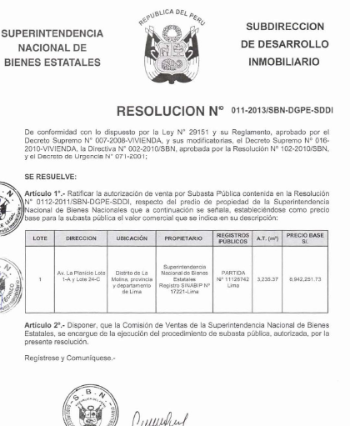

ETAPAS
I. Aprobación de la subasta pública:
Resolución administrativa que autoriza la subasta.
II. Ejecución de subasta:
Convocatoria y remate.

Slide 4
COMPETENCIAS
PROPIETARIO | APROBACIÓN DE LA SUBASTA | EJECUCIÓN DE LA SUBASTA
ESTADO (sin transferencia de funciones a Gobierno Regional) | SBN | SBN
ESTADO (con transferencia de funciones a Gobierno Regional) | GOBIERNO REGIONAL (previa Opinión Técnica de la SBN) | GOBIERNO REGIONAL
GOBIERNO REGIONAL | GOBIERNO REGIONAL | GOBIERNO REGIONAL
ENTIDAD PÚBLICA | ENTIDAD PÚBLICA (previa Opinión Técnica de la SBN) | SBN
Artículos 74 al 76 del Reglamento de la Ley General del
Sistema Nacional de Bienes Estatales

Slide 5
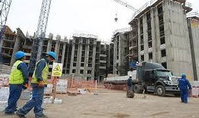
PRINCIPIOS
Finalidad del SNBE: Incentivar la inversión pública y privada, procurando una eficiente gestión del portafolio inmobiliario del Estado.
Garantías del SNBE:
  La disposición de inmuebles de dominio privado estatal a favor de particulares debe ser a título oneroso y a valor comercial.
  La venta vía subasta pública es la regla.
  La compraventa directa es la excepción.
Compraventa vía subasta pública: Acto sobre predios estatales de dominio privado.
Es un procedimiento de oficio.
Literal a) del artículo 6, literal d) y e) del artículo 7 de la Ley General del Sistema Nacional de Bienes Estatales, y artículo 74 de su Reglamento.

Slide 6

LA FIGURA
Es un mecanismo de celebración del contrato de compraventa en el que el precio y comprador se determinan mediante la puja de los participantes.
El bien se adjudica a aquel que ofrece pagar más.
El contrato queda celebrado cuando el subastador adjudica la buena pro.
Artículo 1389 del Código Civil.

Slide 7
I: APROBACIÓN DE LA SUBASTA PÚBLICA
1: Recopilación de documentación
Se genera o recopila los siguientes documentos:
Plano Perimétrico-Ubicación
Memoria Descriptiva
Partida Registral
Certificado de Parámetros Urbanísticos
Informe que incluye un ANÁLISIS COSTO-BENEFICIO y un ANÁLISIS DE POTENCIALIDADES (justificación de la propuesta de subasta).

Slide 8
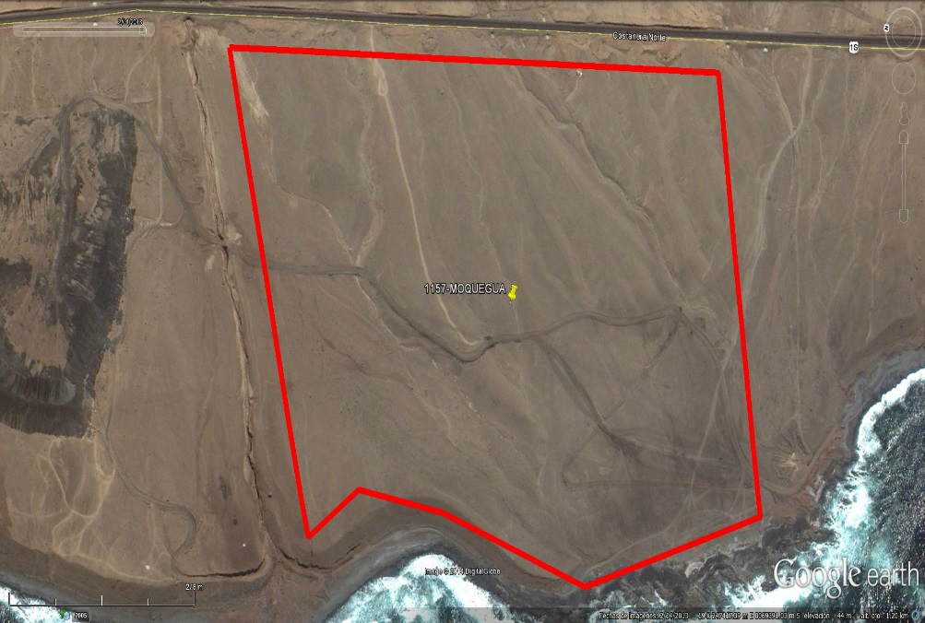
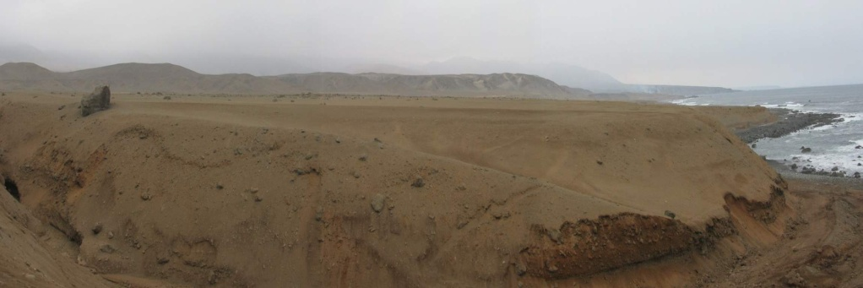
FICHA RESUMEN DE PROPUESTA PARA SUBASTA PÚBLICA
REGISTRO SINABIP Nº 1157-MOQUEGUA / REGISTRO CUS N° 55869
PROPIETARIO: ESTADO (DOMINIO PRIVADO)
P.E. Nº 11013893 O.R. de Ilo.
TERRENO ERIAZO FRENTE AL MAR (MESETA SUPERIOR DEL ACANTILADO)
DISTRITO: PACOCHA / PROV.: ILO /
DPTO: MOQUEGUA
AREA: 349 942,50 m²
VALOR TASACIÓN (REFERENCIAL):
$ 1 749 712,50 ($ 5,00 /m²)
ZONIFICACIÓN: EXTRAURBANO
-DETALLE DE UBICACIÓN Y ACCESOS
-POTENCIALIDADES / INTERÉS DE TERCEROS
-RESTRICCIONES O CONTINGENCIAS
-ACCIONES DE SANEAMIENTO NECESARIAS
-RECOMENDACIÓN: PROPUESTA DE SUBASTA

Slide 9
2: Conformidad de la subasta pública
GORES respecto de predios de su propiedad:
Consejo Regional autoriza la continuación del procedimiento (literal i del artículo 14 de la Ley Orgánica de Gobiernos Regionales).
GORES con funciones transferidas respecto de predios de propiedad del Estado, y demás entidades del Sistema respecto de predios de su propiedad:
Otorgada por el Titular de la entidad.

Slide 10
3: Apertura del Expediente
4: Saneamiento
5: Tasación

Slide 11
6: Informe Técnico-Legal
Informe:
Elaborado por un abogado y un ingeniero o arquitecto.
Contiene la evaluación técnico-legal que sustenta y concluye que el predio es de propiedad de o administrado por la entidad que instruye el procedimiento, es de dominio privado, se encuentra inscrito en RRPP, es de libre disponibilidad, y no está destinado a un proyecto de interés público o importancia colectiva.
Contiene la evaluación técnico-legal que sustenta y recomienda, en base a un análisis costo-beneficio y a un análisis de potencialidades, que el predio debe ser subastado.

Slide 12
7: Opinión Técnica de la SBN
Requieren Opinión Técnica de la SBN:
GORES con funciones transferidas respecto de predios de propiedad del Estado.
Entidades del Sistema.
NO requieren Opinión Técnica de la SBN:
GORES respecto de predios de su propiedad.

Slide 13
Requisitos (en Copia certificada):
Partida registral
Plano Perimétrico-Ubicación
Memoria Descriptiva
Fotografías del predio
Informe de Procuraduría respecto a situación judicial (de ser el caso)
Conformidad de venta
Tasación
ITL
Certificado de Zonificación y Vías o Certificado de Parámetros Urbanísticos y Edificatorios
Otros documentos que sustenten la decisión de venta

Slide 14
8: Resolución que autoriza la subasta pública
GORES respecto de predios de su propiedad:
Aprobada por el órgano competente de acuerdo al ROF o, en su defecto, por el Gobernador Regional en su calidad de máxima autoridad administrativa (numeral 75.1 del artículo 75 del Reglamento).
GORES con funciones transferidas respecto de predios de propiedad del Estado:
Aprobada por el Gobernador Regional (numeral 75.1 del artículo 75 del Reglamento).
Entidades del Sistema:
Aprobada por la máxima autoridad administrativa (numeral 75.1 del artículo 75 del Reglamento).

Slide 15
9: Actualización del SINABIP

Slide 16
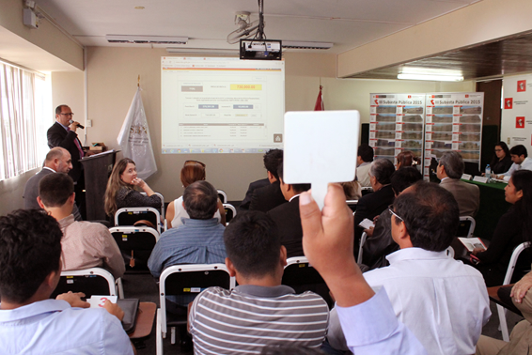
II: EJECUCIÓN DE SUBASTA PÚBLICA
1. Aprobación de las Bases
(fecha, propietario, predios,
precios bases, etc.)
3. Publicación de la subasta
4. Venta de bases
5. Acto de subasta
6. Cancelación de precio
7. Suscripción de contrato / escritura / inscripción
8. Actualización de SINABIP

Slide 17
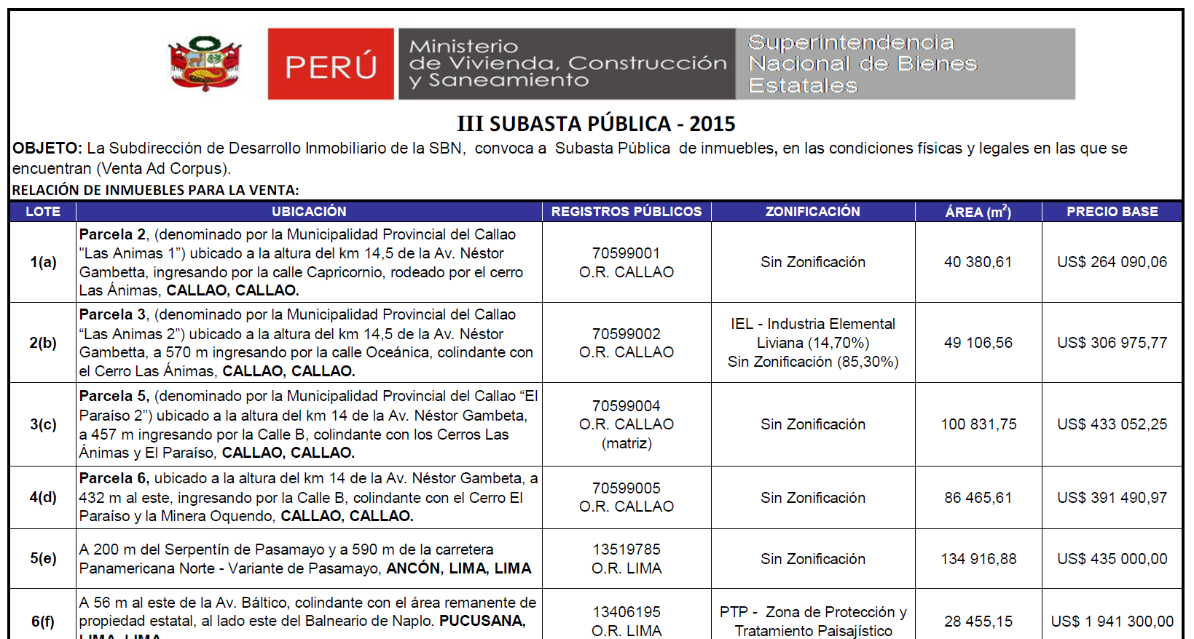
EJECUCIÓN DE SUBASTA PÚBLICA

Slide 18

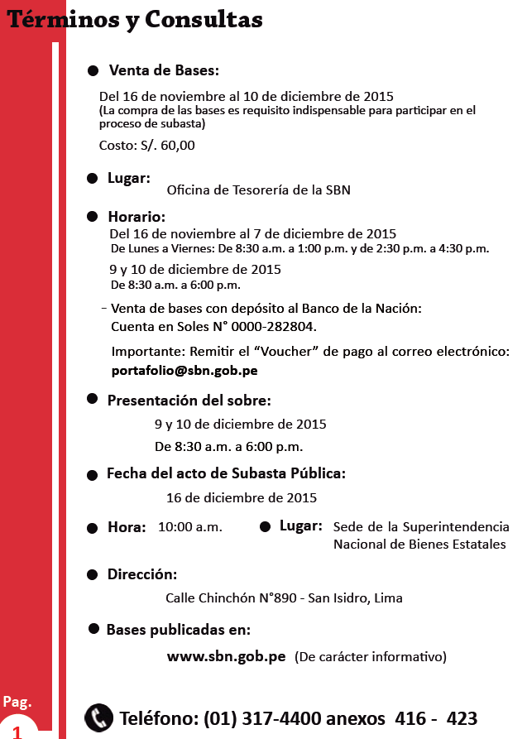
EJECUCIÓN DE SUBASTA PÚBLICA

Slide 19
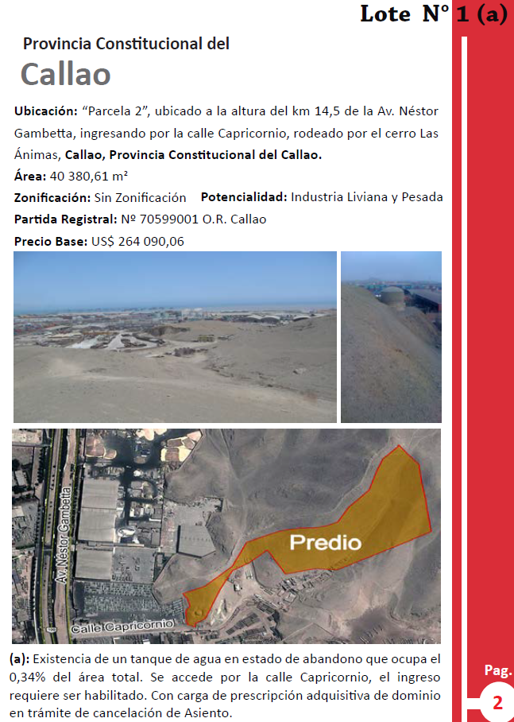
EJECUCIÓN DE SUBASTA PÚBLICA

Slide 20
Principales innovaciones de la Directiva N° 001-2016/SBN
Numeral 6.1.1) Identificación y evaluación de predios de libre disponibilidad
Si durante la inspección de campo se advierte que sobre el predio o en parte de él, existen posesionarios con obras civiles, la entidad procede a notificar a quien o quienes se encuentren en el predio, con el objeto que, en el plazo de quince (15) días hábiles, presenten su solicitud a efectos de regularizar su situación jurídica, conforme a los procedimientos que contemplan las normas del SNBE.
De presentarse situaciones que imposibiliten la notificación personal, la entidad procederá a efectuar una publicación en el Diario Oficial El Peruano y otro de mayor circulación, conforme a lo establecido en el numeral 20.1.3 de la Ley N° 27444.
La solicitud de regularización será dirigida a la entidad que sustenta la subasta pública y debe contener los requisitos exigidos para el tipo de procedimiento que se solicite. La solicitud presentada en el plazo establecido genera la suspensión de las acciones administrativas que se venían efectuando sobre el predio hasta que concluya el procedimiento administrativo solicitado.
Si no se presenta la solicitud en el plazo establecido o, habiéndose presentado, se deniega su petitorio, el área encargada de la sustentación del expediente de venta procede a remitir copia de la documentación pertinente a la Procuraduría Pública, para los fines de su competencia, prosiguiendo con el procedimiento de venta del predio, mediante el mecanismo de la subasta pública. En el caso de la SBN, corresponde a la SDDI remitir dicha documentación, comunicando, además, a la SDS para que complemente las acciones que fueran necesarias.

Slide 21
Principales innovaciones de la Directiva N° 001-2016/SBN
    Numeral 6.2.2) De las Bases Administrativas y Convocatoria
Literal e)
Luego de la convocatoria de los lotes a ser subastados, los terceros que se consideren afectados en algún derecho real que tuvieran sobre el predio materia de venta, pueden presentar ante la SDDI, su solicitud de oposición debidamente sustentada, dentro del plazo de cinco (05) días hábiles contados a partir del día siguiente del acto de publicación efectuado en el Diario Oficial “El Peruano”.
La SDDI resuelve la oposición formulada en el plazo de dos (02) días hábiles. Contra lo resuelto por la SDDI, el administrado puede interponer recurso impugnatorio en el plazo de tres (03) días hábiles, contados a partir de la notificación del acto que recurre.
La DGPE resuelve el recurso impugnatorio dentro del plazo máximo de dos (02) días hábiles, con lo cual se da por agotada la vía administrativa.
Literal f)
Para participar en la subasta pública, el postor debe entregar en garantía un cheque de gerencia equivalente al 20% del precio base (1). En caso concurra el supuesto establecido en el literal l) del numeral 6.2.4 de la presente Directiva, el postor entregará un cheque de gerencia equivalente al 30% del precio base.
(1) Según Directiva N° 065-2013/SBN (anterior) se requería cheque de gerencia por el monto del 10% del precio base.

Slide 22
Principales innovaciones de la Directiva N° 001-2016/SBN
    Numeral 6.2.4) Del acto de subasta pública y adjudicación de la Buena Pro
    Literal e)
Si durante la realización de la subasta, en la puja se llega al 500% del precio base del lote, se suspende la subasta, debiendo todos los postores interesados en continuar con la puja elevar su garantía al 20% de sus respectivas ofertas.
El plazo para elevar la garantía es de tres (03) días hábiles contados a partir de la realización del acto público, reanudándose el mismo al día siguiente de vencido dicho plazo.
Si solo un postor cumple con elevar su garantía, se le adjudica a éste la buena pro del lote. Si ningún postor eleva su garantía, el lote es adjudicado a quien presentó la mayor oferta. En ambos casos, la adjudicación se efectúa aun cuando los postores no se encuentren presentes en el acto público.
Literal h)
En el plazo máximo de tres (3) días hábiles, contados desde el día siguiente del acto público de subasta, el adjudicatario de la buena pro eleva el fondo de garantía hasta el 30% (1) del monto de adjudicación con cheque de gerencia emitido por una entidad financiera o mediante depósito en la cuenta de la SBN, al tipo de cambio del día fijado por la Superintendencia de Banca y Seguros - SBS, en caso de haberse establecido el pago en moneda extranjera. Elevada la garantía se procede al pago del precio de venta conforme a los plazos establecidos en el literal a) del numeral 6.2.5. de la presente Directiva.
(1) Según Directiva N° 065-2013/SBN (anterior) se requería elevar el fondo de garantía al 20% del monto de adjudicación

Slide 23
Principales innovaciones de la Directiva N° 001-2016/SBN
Numeral 6.2.4) Del acto de subasta pública y adjudicación de la Buena Pro
Literal l)
En caso que el lote objeto de una nueva convocatoria haya sido declarado en abandono y por el cual se realizaron ofertas hasta el 500% de su precio base en la última puja, el monto de la garantía que deben entregar los postores es el equivalente al 30% del precio base.
Numeral 6.2.5) Del pago del precio de venta
El adjudicatario de la buena pro debe cancelar el precio de venta de acuerdo a los plazos que se indican a continuación, contados desde el día siguiente del acto público de subasta:
Quince (15) días hábiles para las adjudicaciones hasta 500 UIT.
Veinte (20) días hábiles para las adjudicaciones mayores a 500 UIT y hasta 1000 UIT.
Treinta (30) días hábiles para las adjudicaciones superiores a 1000 UIT. (1)
(1) Según Directiva N° 065-2013/SBN (anterior) los plazos eran los siguientes:
Diez (10) días hábiles para las adjudicaciones hasta 500 UIT.
Quince (15) días hábiles para las adjudicaciones mayores a 500 UIT y hasta 1000 UIT.
Veinte (20) días hábiles para las adjudicaciones superiores a 1000 UIT.

Slide 24
Principales innovaciones de la Directiva N° 001-2016/SBN
Numeral 6.2.7) De la firma del contrato
Literal a)
Una vez cancelado el total del precio de venta, en un plazo máximo de diez (10) días hábiles, contados a partir de la comunicación del SAT sobre la realización del pago del precio de venta a la SDDI, la DGPE suscribe, previa conformidad de la OAJ, la correspondiente minuta a favor del adjudicatario, respecto de los predios de competencia de la SBN.
(1) Según Directiva N° 065-2013/SBN (anterior), el plazo máximo para la suscripción de la minuta era de cinco (5) días hábiles.

Slide 25
Gracias por su atención

